Slide 1
Υβριδικές Ταυτότητες
Κοινωνικές κατηγοριοποιήσεις:
…φυλή, φύλο, τάξη, αστοί, εργάτες, μετανάστες, μουσουλμάνοι, μειονότητες, παραβατικοί έφηβοι…
Υπάρχουν συγκεκριμένα χαρακτηριστικά των ομάδων αυτών που προσδιορίζουν ως ‘εγγενή’ και τα υποκείμενα που τις συνθέτουν;
Η εθνοτική ομάδα, η καταγωγή, η κοινωνικο-οικονομική κατάσταση, τα φυσιογνωμικά χαρακτηριστικά, η ηλικία, το φύλο, αλλά και οι σεξουαλικές επιλογές, αντιστοιχούν σε συγκεκριμένα πολιτισμικά πρότυπα και αποκτούν νόημα μόνο μέσα από τις κοινωνικές σχέσεις.
Συγχρόνως, οι κοινωνικοί αυτοί προσδιορισμοί επηρεάζουν τις προσδοκίες αλλά το εύρος των ευκαιριών που μας προσφέρονται, προσανατολίζοντας τις δραστηριότητές μας.
Η ανθρωπογεωγραφία εστιάζει και προβάλλει την κεντρική σημασία του χώρου σε διαδικασίες συγκρότησης ταυτοτήτων και διακρίσεων.

Slide 2
Χώρος: κοινωνική εμπειρία
Δεν υπάρχουν κοινωνικές διαδικασίες εκτός χώρου.
…Όμως
Ξεχωριστές κοινωνίες οργανώνουν και χρησιμοποιούν το χώρο με διαφορετικό τρόπο.
Ο ‘χώρος’ είναι μια κοινωνική, κυρίως, εμπειρία, συγκροτημένη από πολλαπλά επίπεδα διαφορετικής νοηματοδότησης.
Η διαδικασία νοηματοδότησης του χώρου διαμορφώνει την εικόνα και τη χρήση των περιοχών, επιδρώντας στον τρόπο με τον οποίο κατανοούμε τον κόσμο και συγκροτούμε τις δικές μας αφηγήσεις και ταυτότητες.
Tο ‘πού’ βρισκόμαστε σχετίζεται άμεσα με το τι αντιμετωπίζουμε αλλά και το τι κατανοούμε ως προβλήματα, με τα εμπόδια που εμφανίζονται στην πορεία, καθώς και με τις αξίες και τις στάσεις ζωής που υιοθετούμε.
Ο ‘χώρος’ και η ‘κοινωνία’ αλληλοσυγκροτούνται

Slide 3
Κυρίαρχες αφηγήσεις
Οι κυρίαρχες αφηγήσεις τείνουν να ‘σκεπάζουν’ την πολυμορφία και την πολυπλοκότητα των κοινωνικών δραστηριοτήτων που σχετίζονται με τη συγκρότηση του χώρου.
Ο αποκλεισμός του διαφορετικού γίνεται εμφανής σε κάθε προσπάθεια αμφισβήτησης της κυρίαρχης αντίληψης.
Μια από τις πιο χαρακτηριστικές κοινωνικές κατασκευές τέτοιου τύπου είναι η διάκριση ανάμεσα στον ‘ιδιωτικό’ και στον ‘δημόσιο’ χώρο.
Η έννοια του δικαιώματος της χρήσης του δημόσιου χώρου, της ‘οικειοποίησης’ του από διαφορετικές ομάδες και δραστηριότητες, σχετικοποιεί το παραπάνω δίπολο και ανοίγει το κουτί της Πανδώρας στις αντιθέσεις που το συνοδεύουν

Slide 4
Ο δημόσιος χώρος στην πόλη
Ο δημόσιος χώρος στην πόλη γίνεται σήμερα κατανοητός ως το ευρύτερα προσβάσιμο και ανοικτό εκείνο πεδίο παρουσίας, συνάντησης και επικοινωνίας, όπου αρθρώνεται, παράλληλα, η διαφορετικότητα.
Η ανασφάλεια απέναντι στο ‘διαφορετικό’, όμως, παραμένει παρούσα.
Παραδείγματα ιδιαίτερα προβληματικής σχέσης με το δημόσιο χώρο προσφέρουν στις μέρες μας ‘παρεκκλίνουσες’ ομάδες ατόμων…
➔ Άστεγοι
Άτομα με νοητικά
προβλήματα
➔ …
Απρόβλεπτη διαφορετικότητα
Αόριστη αντίληψη πιθανής παραβίασης συγκεκριμένων ‘κανόνων’ συμπεριφοράς…
Ζητήματα ελέγχου της παρουσίας τους
Εξοβελισμός

Slide 5
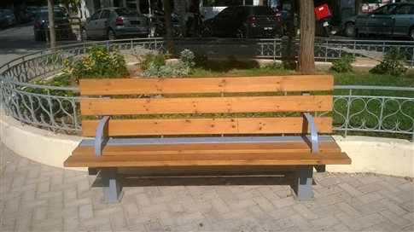
Ήπιες μορφές εξοβελισμού
Παγκάκια με κάγκελα στην Κυψέλη
“Παγκάκια με κάγκελα στην πλατεία Αγίου Γεωργίου, στην Κυψέλη, εγκατέστησε πριν από λίγο καιρό ο Δήμος Αθηναίων. Σκοπός, πιθανότατα, αυτής της κατασκευής είναι να μην μπορούν να ξαπλώνουν οι άστεγοι”.
(in.gr. 09/09/2014)

Slide 6
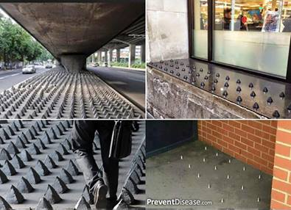
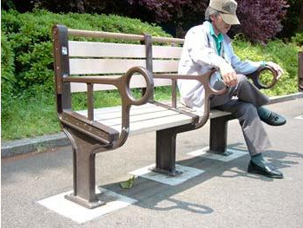
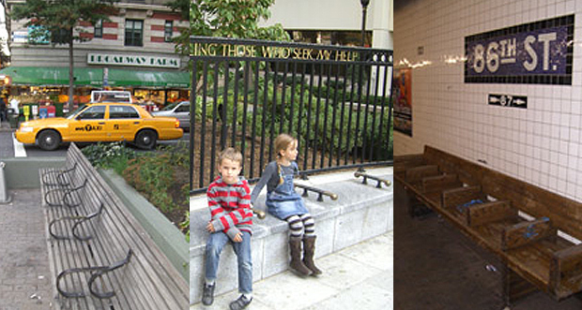

Slide 7
Άρρητη επιτήρηση
Οι κυρίαρχοι κώδικες συμπεριφοράς επιτηρούνται καταρχήν άρρητα και επιβάλλονται, στη συνέχεια, με την αίσθηση του ανεπιθύμητου που προβάλλεται στις ‘διαφορετικές’ παρουσίες.
Το παράδειγμα της σεξουαλικότητας:
Για τις λεσβίες και τους γκέι, η σεξουαλικότητά τους ‘οφείλει’ να παραμείνει ‘ιδιωτική’, αφού η δημόσια έκφρασή της συναντά αρνήσεις.
Σιωπηρή απαγόρευση σωματικών εκφράσεων και κινήσεων.
Αποκλεισμός ορισμένων κατηγοριών πολιτών από τις θεωρούμενες, για άλλους, ως δεδομένες χρήσεις του δημόσιου χώρου.
Η επιβαλλόμενη συμμόρφωση στο ετερόφυλο πρότυπο συνοδεύεται, συνήθως, από την προσποίησης μιας ετεροκανονικής σεξουαλικής συμπεριφοράς

Slide 8
…ακραίες μορφές εξοβελισμού
“Η νέα επίθεση των νεοναζί αυτή τη φορά με θύματα ένα ζευγάρι ομοφυλόφιλων σημειώθηκε στην πλατεία Βαρνάβα στο Παγκράτι, περίπου στις 12.30 το βράδυ του Σαββάτου. Θύματα ήταν οι Κ. και Ζ., Έλληνας ο πρώτος μετανάστης που του έχει χορηγηθεί άσυλο ο δεύτερος, και δράστες περίπου δεκαπέντε άτομα. Και οι δύο διακομίστηκαν στο νοσοκομείο. Ο Κ. έχει σπασμένο αστράγαλο σε τρία σημεία και θα χρειαστεί χειρουργείο. Οι δυο τους, σύμφωνα με την Εφημερίδα των Συντακτών, το βράδυ της επίθεσης αποφάσισαν να πιουν μια μπίρα σε ένα παγκάκι της περιοχής. Αρχικά τους επιτέθηκαν τρία άτομα που τους πέταξαν απόνερα μπουγάδας και τους επιτέθηκαν φραστικά. Ο Κ. αντέδρασε όμως οι δράστες διέφυγαν με μηχανάκι. Λίγη ώρα αργότερα μια ομάδα περίπου 15 ατόμων με μαύρες μπλούζες και ξυρισμένα κεφάλια έφτασε στο σημείο. Τους επιτέθηκαν με μανία κλοτσώντας και γρονθοκοπώντας τους. Οι Κ. και Ζ. έπεσαν αιμόφυρτοι στο έδαφος. Το τάγμα εφόδου είχε ολοκληρώσει την επίθεση και αποχώρησε οργανωμένα με κατεύθυνση την πλατεία Πλαστήρα.
«Και το σκέφτηκα κάποια στιγμή όπως καθίσαμε στο παγκάκι: σαν πολλούς φασίστες έχει σήμερα η πλατεία», είπε ο Κ. στην Εφημερίδα των Συντακτών. «Πιστεύω ότι ήθελαν να δώσουν ένα μάθημα, επειδή είμαι διαφορετικός από δύο πλευρές: και λόγω του σεξουαλικού προσανατολισμού μου και λόγω του χρώματος του δέρματος του συντρόφου μου. Όπως είπε ένας φίλος παραφράζοντας τον Μπρεχτ, χτύπησαν το πόδι, αλλά ο στόχος τους ήταν το κεφάλι. Ήθελαν να μου αλλάξουν μυαλό, να μην είμαι αυτός που είμαι», πρόσθεσε.
Πρόκειται για την πέμπτη επίθεση κατά ομοφυλόφιλων που δημοσιοποιείται κατά την καλοκαιρινή περίοδο (Εφ. των Συντακτών 25/08/2014)

Slide 9
Διεκδίκηση
Οι δημόσιες εκφράσεις ‘ιδιωτικών’ και ‘αθέατων’ σεξουαλικοτήτων εκθέτουν τις κυρίαρχες σηματοδοτήσεις του χώρου και θεωρούνται δυνάμει μετασχηματιστικές
Λεσβιακή Ομάδα Αθήνας:
Αφίσα Pride 2007

Slide 10
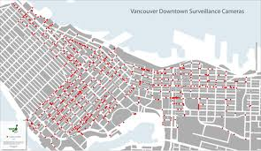
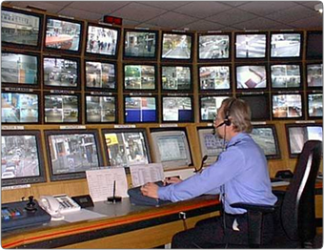
...ζητήματα ελέγχου
Η διάσταση του απτού και εμπράγματου ελέγχου του δημόσιου χώρου αποτελεί αρμοδιότητα των θεσμοθετημένων δομών τήρησης της ‘τάξης’.
Η επιτήρηση του δημόσιου χώρου από κυκλώματα καμερών ‘εστιάζει’ στις ‘ανοίκειες’ κοινωνικές ομάδες και εξασφαλίζει μόνιμη και αποστασιοποιημένη, πια, δυνατότητα άσκησης πίεσης για την προσαρμογή της συμπεριφοράς τους στα κυρίαρχα πρότυπα .
Vancouver: Δίκτυο καμερών στο κέντρο της πόλης

Slide 11
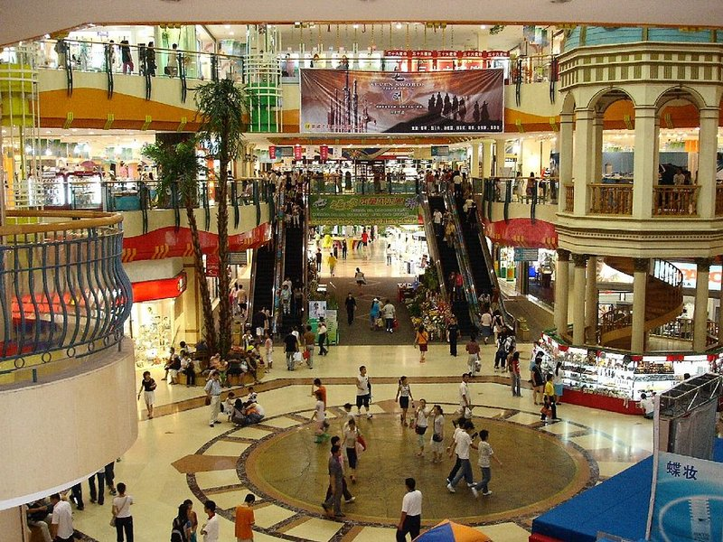
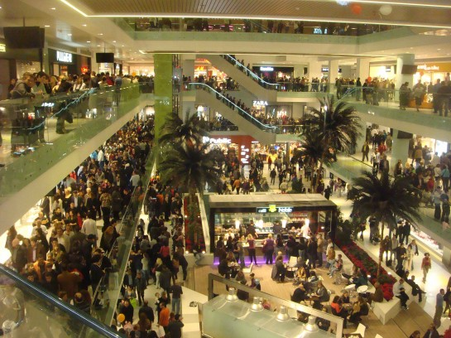
Ιδιωτικοί χώροι συγκέντρωσης
Άνθιση ιδιωτικών χώρων συγκέντρωσης που προσομοιάζουν στα χαρακτηριστικά τους με αυτούς του δημοσίου ➔ mall
(Dalian, China)
(Athens Metro Mall)
H προστασία’ από την ενοχλητική παρουσία του ‘διαφορετικού’, ερμηνεύεται αυθαίρετα.
Η δικαιοδοσία των security αντλεί από το νομοθετικό πλαίσιο για τη διαφύλαξη της ‘ιδιοκτησίας’.

Slide 12
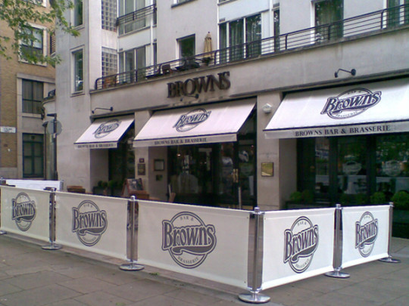
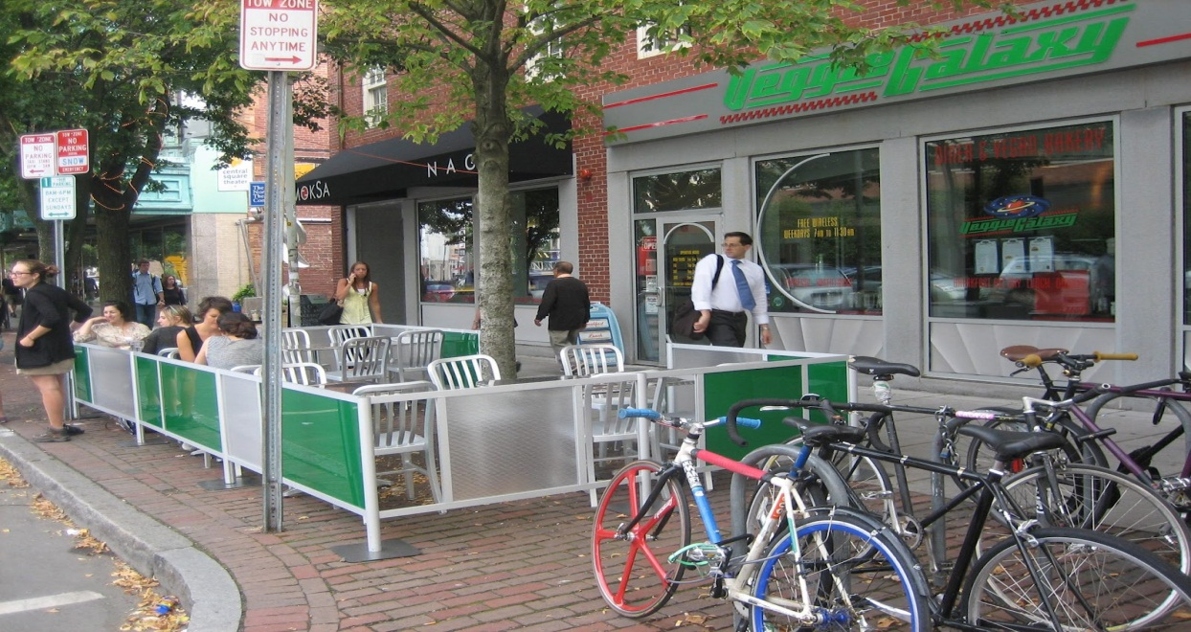
Το επιφυλακτικό περιβάλλον
Οι δημόσιοι αστικοί χώροι κατοπτρίζουν τη επιφυλακτικότητα με την οποία οι κάτοικοι προσεγγίζουν τα ερεθίσματα που προκύπτουν από τις απρόβλεπτες συναθροίσεις και συναναστροφές.
Τα ίδια τα κτίρια των δημόσιων χώρων της πόλης, περιχαρακωμένα, με ευδιάκριτα διαχωριστικά ακόμα και στα καφενεία που βρίσκονται σε πεζοδρόμια ή πλατείες, «…περιτειχίζουν και προστατεύουν τις διαφοροποιήσεις των πολιτών».

Slide 13
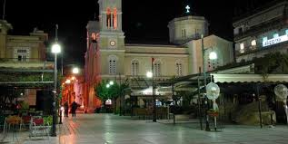
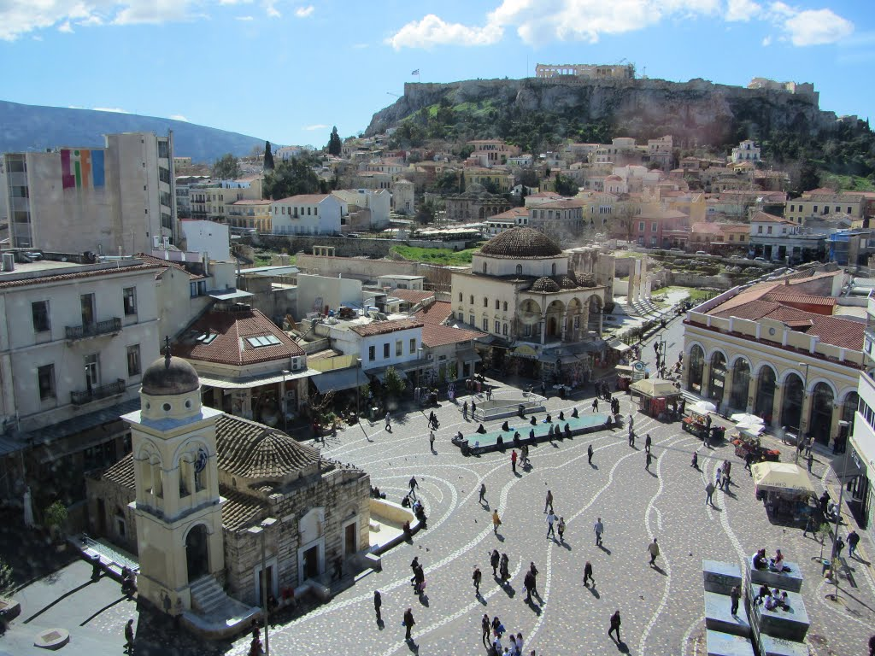
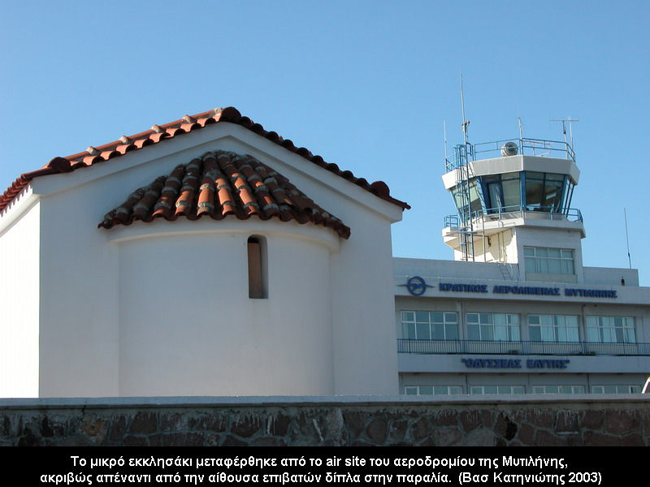
Προβολή κυρίαρχης αφήγησης
Κάθε δημόσιος χώρος αποτελεί μια ενδεικτική μορφή αναπαράστασης των αξιών που κυριαρχούν, καθώς και αυτών που φθίνουν ή εξοβελίζονται.
Η συμμετοχή των κτιρίων στη διαδικασία αυτή αφορά τόσο την φυσική τους θέση και παρουσία, όσο και την εσωτερική τους δομή και λειτουργία.
Λαμία
Μοναστηράκι
Μυτιλήνη

Slide 14
Θεσσαλονίκη: Η Εβραϊκή κοινότητα
Η Θεσσαλονίκη ήταν υπό Οθωμανική κυριαρχία από το 1430 ως το 1911.
ένα από τα μεγαλύτερα αστικά κέντρα της Οθωμανικής Αυτοκρατορίας
η μοναδική Οθωμανική πόλη όπου οι Εβραίοι κάτοικοι αποτελούσαν την πλειοψηφία του πληθυσμού.
Στην πόλη υπήρχε εβραϊκή κοινότητα ήδη από το δεύτερο αιώνα π.Χ.
Η εβραϊκή κοινότητα της Θεσσαλονίκης διαμορφώθηκε οριστικά ως αποτέλεσμα της μαζικής εγκατάστασης εβραίων που είχαν εκδιωχθεί από την Ισπανία το 1492. Ο σουλτάνος θεώρησε θετική την εγκατάστασή τους στη Θεσσαλονίκη για τους εξής λόγους:
α) μεγάλη δεξαμενή εργατικού και τεχνικού δυναμικού.
β) έμπειροι έμποροι με διεθνείς επαφές.

Slide 15
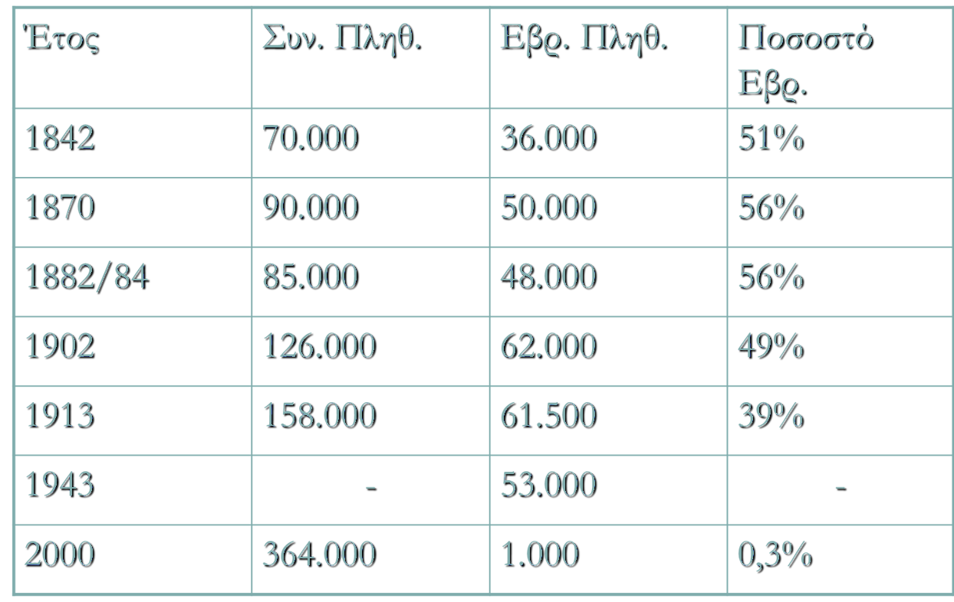
Πληθυσμός
Ως τη δεύτερη δεκαετία του 20ού αιώνα, οι εβραίοι της Θεσσαλονίκης αποτελούσαν τη μεγαλύτερη πληθυσμιακή ομάδα στην πόλη.
Οι αριθμοί αυτοί μεταβλήθηκαν δραματικά, καθώς πρόσφυγες από τον Πόντο και τη Μικρά Ασία συνέρρευσαν στην πόλη κατά τη διάρκεια της επόμενης δεκαετίας. Η μεγάλη πυρκαγιά του 1917 προκάλεσε σημαντικές καταστροφές στις εβραϊκές συνοικίες και συνέβαλε στην πληθυσμιακή μεταβολή.

Slide 16
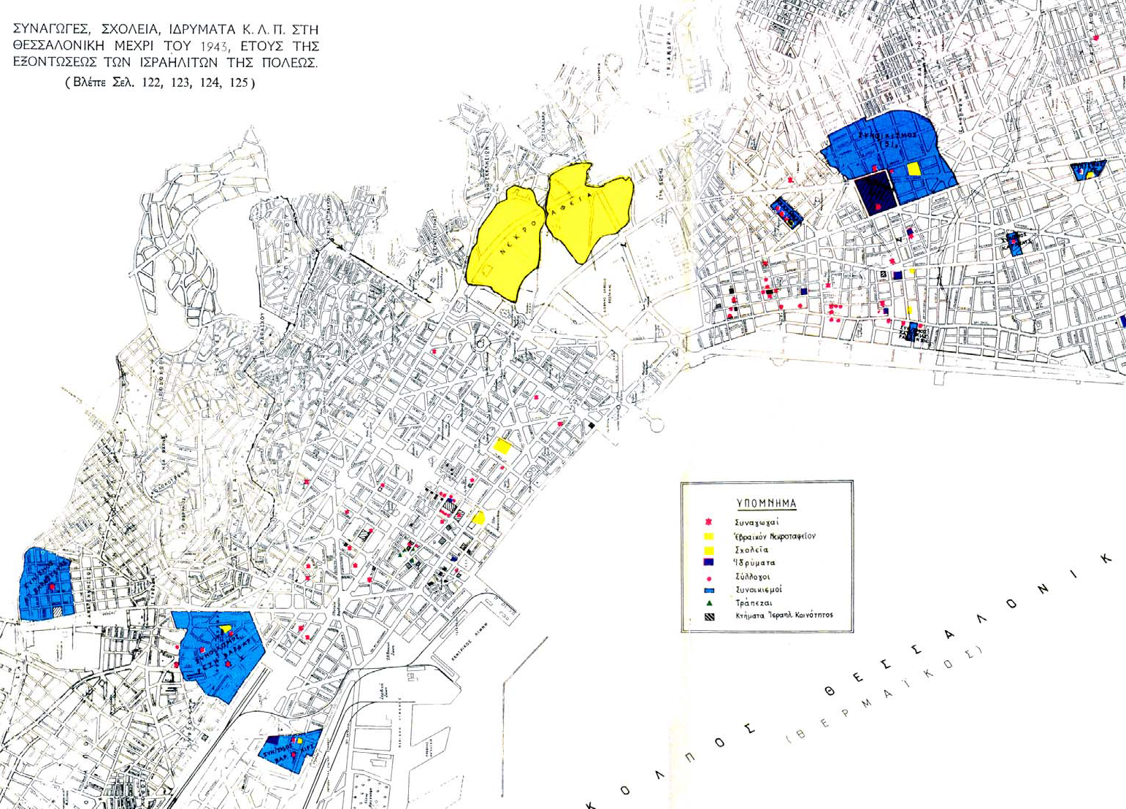

Slide 17
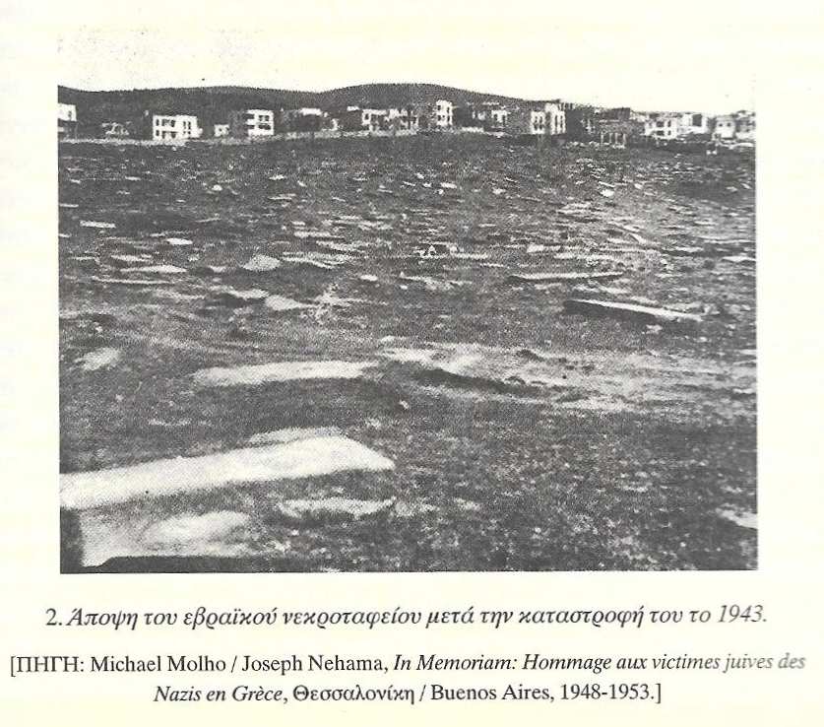
Το νεκροταφείο (1943)
Μέχρι το 1912, το μεγαλύτερο Εβραϊκό νεκροταφείο στην Ευρώπη καταλάμβανε έκταση 350 στρεμμάτων και είχε ιστορία 2 περίπου χιλιετιών.
Μετά την κατάληψη της Θεσσαλονίκης από τους Γερμανούς, ανακοινώθηκε στην Ισραηλιτική Κοινότητα μία διαταγή για την άμεση απαλλοτρίωση δύο μεγάλων εκτάσεων.
Η κοινότητα συναίνεσε, αλλά τελικά καταστράφηκε ολόκληρο.
Οι επιτύμβιες πλάκες χρησιμοποιήθηκαν ως οικοδομικά υλικά.

Slide 18
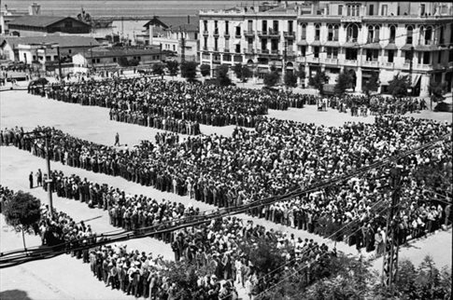
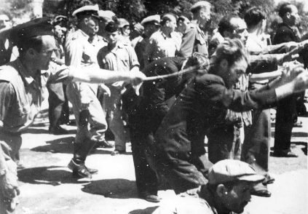
Ο αφανισμός της κοινότητας
Λίγο καιρό αργότερα, στις 15 Μαρτίου 1943, ξεκίνησε η πρώτη από τις αποστολές που επρόκειτο να στείλουν περισσότερους από 49.000 Εβραίους στο θάνατο στην Πολωνία.
Η Εβραϊκή κοινότητα έχασε το 96% του πληθυσμού της.
Με απόφαση του Υπ. Οικονομικών στις 14/10/1943, το εβραϊκό νεκροταφείο δημεύτηκε στο σύνολό του, με την αιτιολογία ότι είχε εγκαταλειφτεί από τους ιδιοκτήτες του.
Τα εβραϊκά νεκροταφεία διατηρήθηκαν σε όλες τις Ευρωπαϊκές πόλεις όπου οι ναζί εξάλειψαν τις τοπικές εβραϊκές κοινότητες, εκτός της Θεσσαλονίκης.

Slide 19
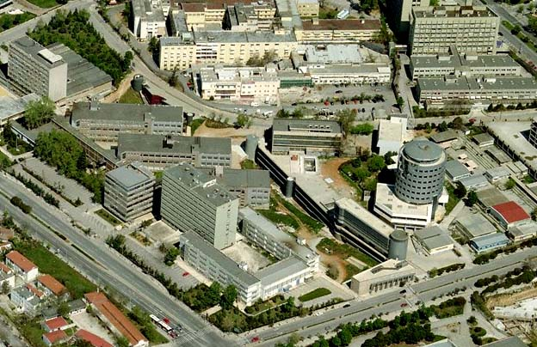
Η μεταμόρφωση της νεκρόπολης σε πανεπιστήμιο
Σε άλλες Ευρωπαϊκές χώρες, η ανακατασκευή του κοινωνικού φαντασιακού μετά το ολοκαύτωμα οδήγησε στην αποκατάσταση των εβραϊκών τόπων.
Στη Θεσσαλονίκη παρατηρούμε την κυριολεκτική αλλά και τη συμβολική πολιτισμική εξάλειψη του χώρου των εβραίων από τη μνήμη και την ιστορία της πόλης.

Slide 20
Αλλαγή πολιτισμικών προτύπων
1912: Η Θεσσαλονίκη εντάσσεται στον Ελληνικό χώρο.
1910-1930: Ριζικές δημογραφικές αλλαγές.
Το 1928 ο ελληνικός πληθυσμός, από τρίτη μειονότητα της πόλης, φτάνει το 70-80 % του συνολικού της πληθυσμού. Ο τουρκικός πληθυσμός έχει φύγει, ενώ ο εβραϊκός είναι σχετικά σταθερός.
Επίσημη γλώσσα στα σχολεία η ελληνική.
Αλλαγή σχεδιασμών για το δεύτερο ελληνικό πανεπιστήμιο (Σμύρνη) και ίδρυση του Αριστοτέλειου.
Ημέρα αργίας ορίζεται η Κυριακή.
1930: Μικρασιάτες πρόσφυγες κατέστρεψαν τάφους διαμαρτυρόμενοι για το κλείσιμο κάποιων πυλών του νεκροταφείου.
Εθνικιστική ιδεολογία : ίδρυση της «Εθνικής Ένωσης Ελλάς» η οποία προκάλεσε ταραχές στο συνοικισμό Κάμπελ (1931).
1942 εξαφάνιση φυσική και συμβολικής της παρουσίας του εβραϊκού πολιτισμού της πόλης
Μεταπολεμική σιωπή. Η πόλη εμφανίζει κυρίως ρωμαϊκά και βυζαντινά ιστορικά σημεία αναφοράς…

Slide 21
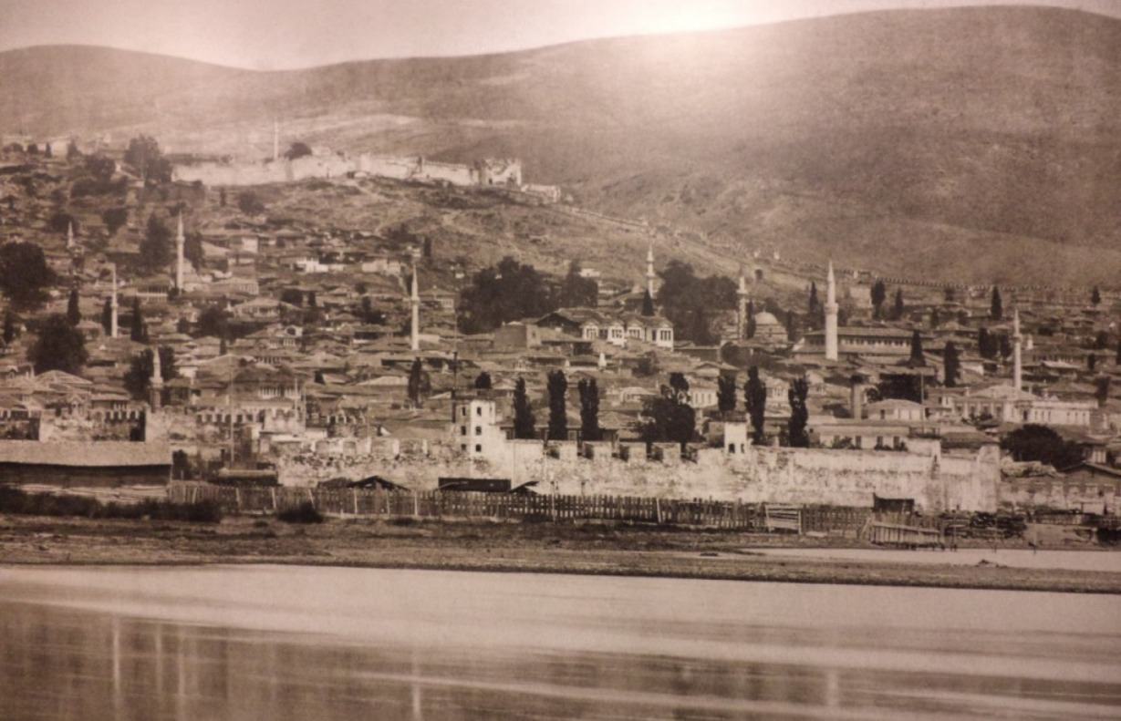
Θεσσαλονίκη τέλη 19^{ου} αιώνα.

